Slide 1
Statistika
BAB 2
Sumber gambar: soerdja90.blogspot.com

Slide 2
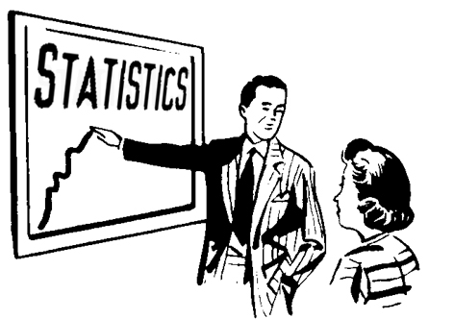
A. Pengertian Dasar Statistika
1. Pengertian Statitstika dan Statistik
Statistika adalah suatu cabang matematika yang berhubungan dengan metode untuk mengumpulkan, mengolah, menyajikan, menganalisis, dan menyimpulkan data.
Statistik adalah hal-hal yang berkenaan dengan data. Dapat berupa mean, median, modus, dan sebagainya.
MATERI
2. Pengertian Populasi dan Sampel
Populasi adalah seluruh data yang menjadi perhatian Kita dalam suatu ruang lingkup dan waktu yang Kita tentukan.
Sampel adalah sebagian dari populasi.

Slide 3
3. Pengertian Data
Data
Kualitatif
Data
Cacahan
(diskrit)
Data
Kuantitatif
Ukuran
(kontinu)
4. Pengumpulan dan Pembulatan Data
MATERI
Pengumpulan data dapat dilakukan dengan wawancara, kuesioner, atau dengan survei.
Agar data menjadi sederhana, data harus dibulatkan sesuai keperluan. Agar dalam pembulatan kesalahan yang terjadi sekecil mungkin, maka data dibulatkan ke angka terdekat

Slide 4
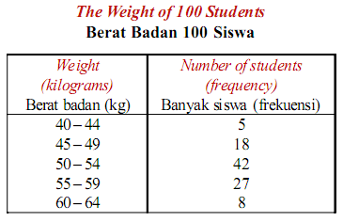
B. Penyajian Data
1. Penyajian Data dalam Bentuk Tabel
Contoh tabel distribusi frekuensi
Keterangan Tabel:
Banyak kelas : 5
Interval kelas : 5
Tepi bawah kelas kedua : 45
Tepi atas kelas keempat : 59
Frekuensi kelas ketiga : 42
Banyak data : 100
Data terkecil : 40
Data terbesar : 64
MATERI

Slide 5
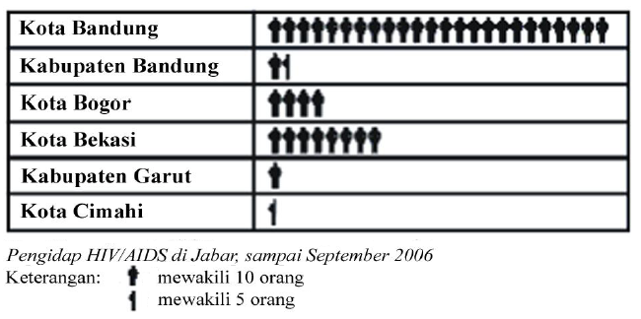
2. Penyajian Data dalam Bentuk Diagram
a. Diagram Lambang
Penyajian data statistik dengan menggunakan gambar lambang
MATERI

Slide 6
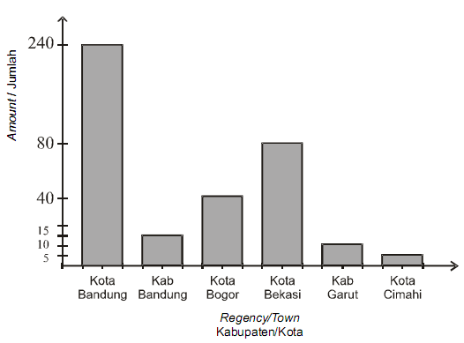
b. Diagram Batang
Penyajian data dengan menggunakan gambar yang berbentuk batang
MATERI
Pengidap HIV/AIDS di beberapa Kabupaten/Kota di Jawa Barat

Slide 7
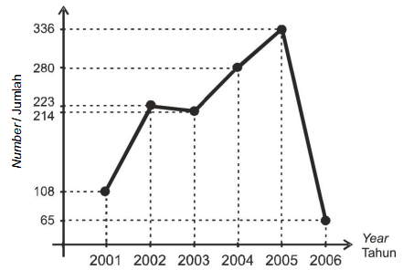
c. Diagram Garis
Jika data dalam tabel digambarkan dalam diagram garis, maka diperoleh:
MATERI

Slide 8
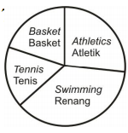
d. Diagram Lingkaran
Jika data dalam tabel digambarkan dalam diagram lingkaran, terlebih dahulu menentukan sudut juring yang mewakilinya
MATERI

Slide 9
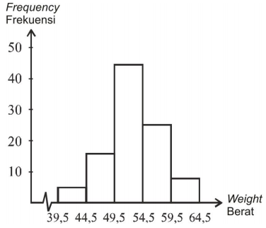
3. Histogram dan Poligon Frekuensi
a. Histogram
Gambar berikut merupakan histrogram dan poligon frekuensi data pada tabel berat badan 100 siswa
Keterangan Gambar:
Banyak kelas : 5
Interval kelas : 5
Tepi bawah kelas kedua : 45 (45,4 + 0,5)
Tepi atas kelas keempat : 59 (59,5 – 0,5)
Frekuensi kelas ketiga : 42
Banyak data : 100 (5+18+42+27+8)
Data terkecil : 40 (39,5 + 0,5)
Data terbesar : 64 (64,5 – 0,5)
42
MATERI
27
18
5
8

Slide 10
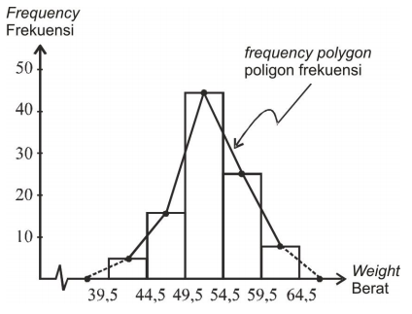
3. Histogram dan Poligon Frekuensi
b. Poligon Frekuensi
Gambar berikut merupakan histrogram dan poligon frekuensi data pada tabel berat badan 100 siswa
MATERI

Slide 11
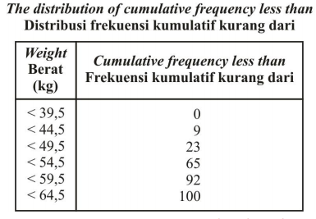
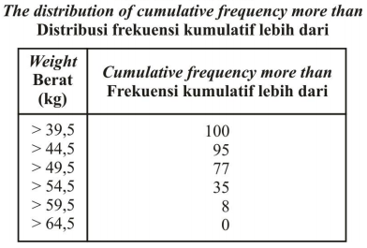
4. Distribusi Frekuensi Kumulatif dan Ogive
a. Distribusi Frekuensi Kumulatif
Distribusi kumulatif data pada tabel berat badan 100 siswa digambarkan sebagai berikut:
Tabel 1.3
Tabel 1.4
MATERI

Slide 12
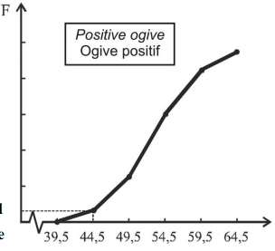
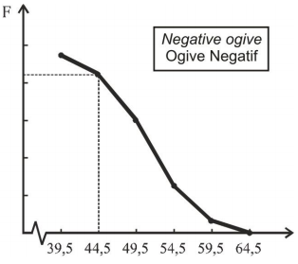
b. Ogive
Poligon frekuensi kumulatif (ogive) data pada tabel 1.3 dan 1.4
MATERI

Slide 13
CONTOH 1 :
MATERI

Slide 14
CONTOH 2 :
MATERI

Slide 15
CONTOH 3 :
MATERI

Slide 16
CONTOH 4 :
MATERI

Slide 17
CONTOH 5 :
MATERI

Slide 18
CONTOH 6 :
MATERI

Slide 19
CONTOH 7 :
MATERI

Slide 20
CONTOH 8 :
MATERI

Slide 21
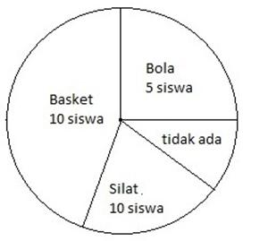
CONTOH 9 :
Jika jumlah siswa ada 30, maka persentase siswa yang hobi Bola adalah ….
Jawab:
Hobi Bola = $\frac{5}{30}$ x 100%
= 16,67%
MATERI

Slide 22
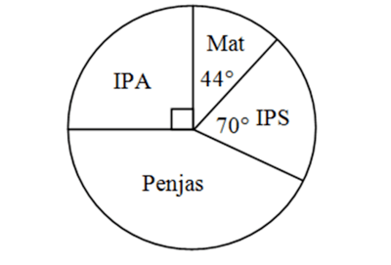
CONTOH 10 :
Diagram lingkaran di atas menunjukkan tentang kegemaran siswa terhadap mata pelajaran. Jika jumlah siswa seluruhnya 720 orang, maka jumlah siswa yang gemar IPA adalah ....
Jawab:
Gemar IPA = $\frac{90}{360}$ x 720 = 180 orang
MATERI

Slide 23
KUNCI JAWABAN CONTOH SOAL
Eddy
10
6
12%
35
10
2005
16%
16,67%
180 orang
MATERI

